Slide 1


简单
VISION PLAN
专注
刹车盘定位视觉方案（3D）
共创
共赢

Slide 2

01
项目描述
02
项目验证
目录
03
配置清单
04
逻辑流程
CONTENTS
05
评估结果&注意事项
06
售后服务

Slide 3
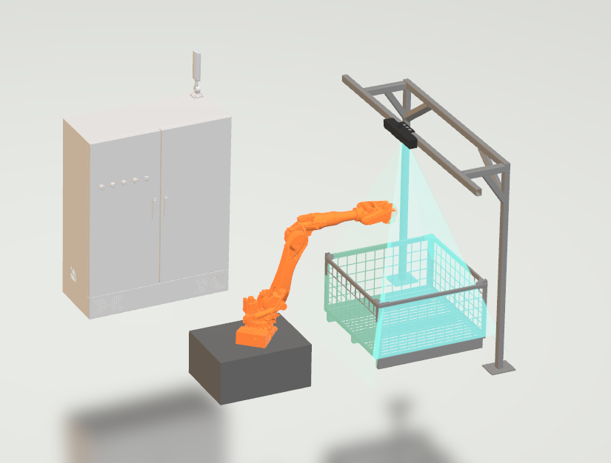
01
项目描述
●产品名称：刹车盘
●产品材质：铸铁
●产品颜色：银色
●产品表面状态：非镜面
●来料方式：料筐
●产品尺寸(mm × mm × mm)：300*300*20
●检测时产品运动速度(m/s)：0
●工作节拍(pcs/min)：35
●工作距离(mm)：1500
方案布局图

Slide 4

02
项目验证
参数名称 | 参数值
3D结构光相机型号 | PRO M
3D结构光相机类型 | 3D结构光相机
中场视野 | 1150×670
相机精度 | 0.2mm@2.0m
采集时间 | 0.3-0.6
Z(工作距离) = 1500mm, X视野大小 = 670mm, Y视野大小 = 1150mm, Z向视野大小 = 1000-2000mm
视野图

Slide 5

02
项目验证
检测流程

Slide 6
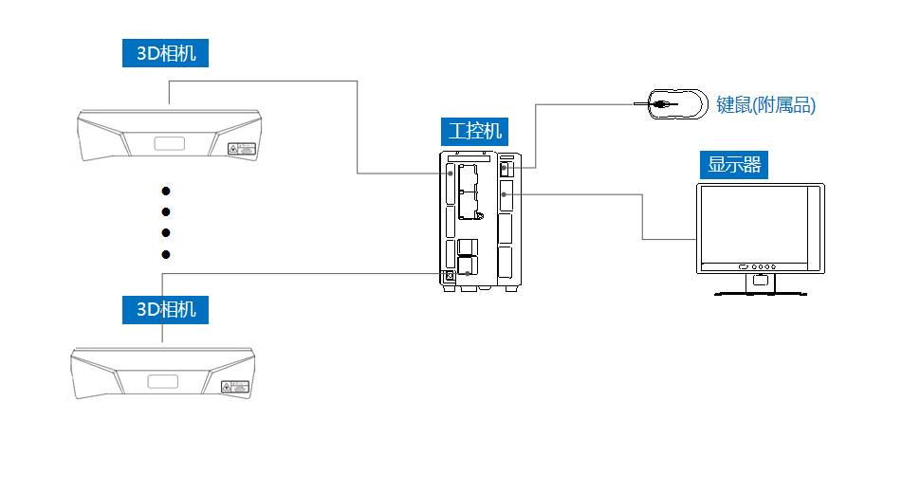
03
配置清单
系
统
构
成

Slide 7
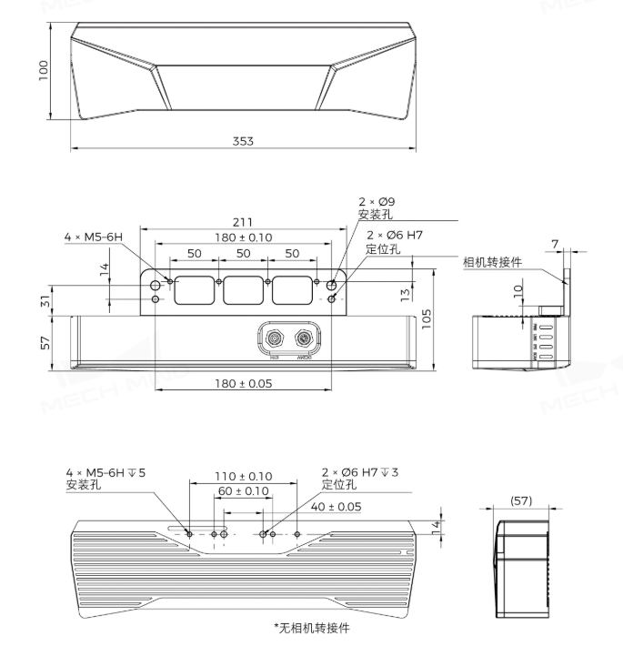
03
配置清单
相机尺寸图

Slide 8
03
配置清单
序号 | 名称 | 型号 | 单位 | 数量 | 厂家
1 | 3D结构光相机 | PRO M | 台 | 6 | MechMind
2 | 工控机 | - | 台 | 1 | -
3 | 显示器 | - | 台 | 1 | -
4 | 软件 | Mech-Vision-VIZ | 套 | 1 | MechMind

Slide 9
04
逻辑流程
逻辑流程
├── 图像采集
│ ├── 使用"从相机获取图像"步骤，配置相机参数（分辨率、帧率）以满足1mm定位精度要求
│ └── 设置最大/最小工作距离（3000mm/300mm）触发自动焦距补偿
├── 预处理
│ ├── 执行"点云降采样"（采样间隔0.5mm）提升处理效率
│ ├── 应用"点过滤"移除料筐边缘干扰点云
│ ├── 使用"计算点云法向并估计边缘"提取刹车盘轮廓特征
│ └── 通过"提取长方体内点云"限定料筐（2000×2000×1000mm）检测区域
├── 刹车盘检测
│ ├── 使用"3D匹配"步骤（边缘匹配模式）
│ │ ├── 设置模板匹配运行模式为"高精度"
│ │ ├── 配置置信度阈值0.85（高于默认值0.3）确保定位可靠性
│ │ └── 开启"过滤可能匹配错误的结果"处理对称性干扰
│ ├── 应用"计算平面点云的位姿和尺寸"
│ │ ├── 选择"BoundingRectCenter"计算中心点
│ │ └── 启用"使用边对齐的外接矩形"优化位姿计算
│ └── 通过"将位姿调整到点云表面"修正抓取点Z轴高度
├── 结果处理
│ ├── 使用"调整位姿V2"进行位姿优化
│ │ ├── 启用"使位姿方向与目标位姿方向一致"校正抓取角度
│ │ └── 配置"S"形平面排序"按XYZ值升序排列"
│ └── 应用"生成抓取点"步骤（商超场景参数调节）

Slide 10
04
逻辑流程
│ └── 设置抓取点Z轴安全裕度5mm防止碰撞
├── 通信处理
│ ├── 配置"输出"步骤（端口类型预定义视觉结果）
│ │ ├── 启用"自动校正视觉系统漂移"补偿长期精度偏移
│ │ └── 设置"位姿四元数"格式传输至机器人控制器
│ └── 使用"路径规划"工具生成机器人运动轨迹
│ ├── 启用"碰撞检测"（点云检查模式设为"检查"）
│ └── 配置"动态移动"步骤保持相机固定高度（Z向偏置+50mm）
└── 统计处理
└── 使用"通过统计数据检查位姿重复精度"监控检测稳定性

Slide 11
05
评估结果&注意事项
05 评估结果 & 注意事项
现场环境
相机安装
物料一致性
风险点：风险点：强电磁干扰可能影响相机通信稳定性。
解决方案：解决方案：采用屏蔽线缆并远离高压设备布线。
风险点：风险点：多相机协同时存在遮挡导致部分区域漏检。
解决方案：解决方案：优化相机布局，确保覆盖无重叠盲区。
风险点：风险点：铸铁刹车盘表面氧化层厚度不均影响3D精度。
解决方案：解决方案：预处理阶段增加点云强度补偿算法提升鲁棒性。

Slide 12

06
售后服务
该设备上线后使用初期，我们会派专人进行全程跟踪；
处理解决可能发生的设备异常；
对现场人员进行培训指导；
设备调试完成后：售后服务一年；
若客户提出设备升级需求，我们会及时为您提供升级新方案。

Slide 13





机器视觉方案提供商
0535-2162897
www.ytzrtx.com
image@ytzrtx.com
山东省烟台市经济技术开发区泰山路86号内1号

